Slide 1
Ô CHỮ BÍ MẬT
1
K | I | N | H
2
N | Ộ | I | T | H | Ư | Ơ | N | G
3
N | Ô | N | G | T | H | Ô | N
4
T | H | Ư | Ơ | N | G | M | Ạ | I
5
Đ | Ư | Ờ | N | G | Ô | T | Ô
TỪ KHÓA
6
C | H | Ủ | Y | Ế | U
5. Loại hình giao thông vận tải quan trọng nhất trong việc chuyên chở hàng hóa và hành khách là gì?
6. Các ngành công nghiệp cơ khí, dệt may và thực phẩm phân bố .......... ở đồng bằng và ven biển.
3. $\frac{3}{4}$ dân số nước ta sống ở đâu?
KINH TẾ
1. Dân tộc nào có số dân đông nhất nước ta?
2. Việc mua bán ở trong nước gọi là hoạt động gì?
4. Hoạt động bao gồm cả nội thương và ngoại thương gọi là gì?

Slide 2










Xác định vị trí một số dãy nũi, sông lớn trên lược đồ.

Slide 3
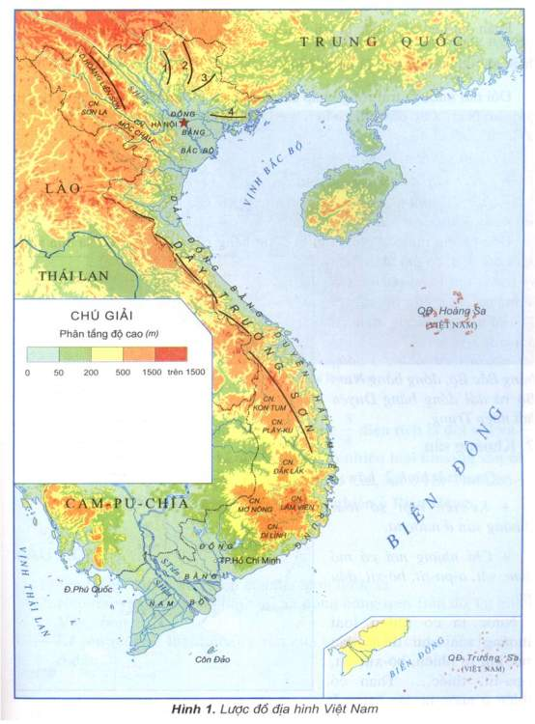

1. Cánh cung Sông Gâm
Dãy Hoàng Liên Sơn
2. Cánh cung Ngân Sơn
Dãy Trường Sơn
3. Cánh cung Bắc Sơn
4. Cánh cung Đông Triều
Hình: Lược đồ địa hình Việt Nam

Slide 4
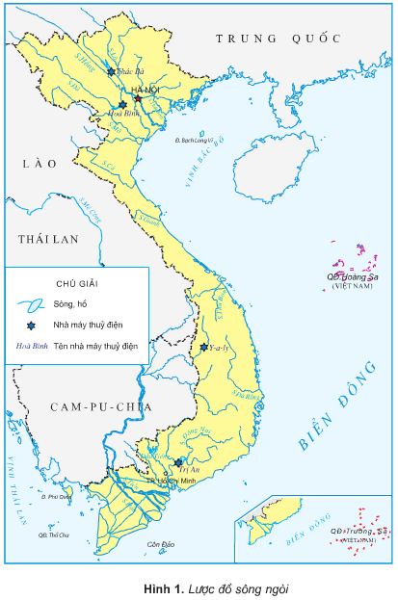
Sông Hồng
Sông Tiền
Sông Đà
Sông Hậu
Sông Thái Bình
Sông Đồng Nai
Sông Mã
Sông Gianh
Sông Cả
Sông Thu Bồn
Sông Đà Rằng
Notes:
Việt Nam hiện có 2360 con sông dài trên 10km, trong đó 93% là các con sông ngắn và nhỏ, chảy liên tỉnh, trong đó, 191 tuyến sông, kênh với tổng chiều dài 6.734,6km được xem là tuyến đường sông quốc gia

Slide 5
Kể tên các sân bay quốc tế của nước ta.
Những thành phố nào có cảng biển lớn bậc nhất nước ta?

Slide 6
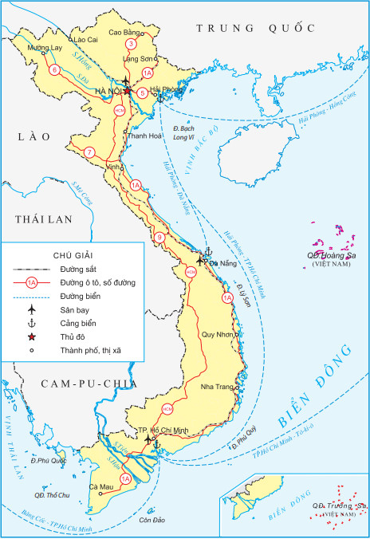

Các sân bay quốc tế là:
- Nội Bài (Hà Nội)
- Tân Sơn Nhất (TP. Hồ Chí Minh)
- Đà Nẵng

Slide 7
Các thành phố có cảng biển lớn bậc nhất nước ta là:
- Hải Phòng
- Đà Nẵng
- TP. Hồ Chí Minh.

Slide 8
Xác định trên bản đồ Việt Nam đường sắt Bắc - Nam, quốc lộ 1A.

Slide 9
Tìm trên hình 2:
- Đường sắt Bắc - Nam
- Quốc lộ 1A

Slide 10


Dặn dò
Xem lại nội dung bài học.
Chuẩn bị bài: Châu á.

Slide 11
EduFive
CHÚC CÁC EM
HỌC TỐT!
Tạm biệt các em!

